Slide 1


HL만도 소프트웨어 트랙
BLDC MOTOR CONTROLLER 부품 정리
만도 SW 3기
이 현 석

Slide 2
Contents
01
02
BLDC MOTOR
PARTS

Slide 3
01
BLDC MOTOR

Slide 4
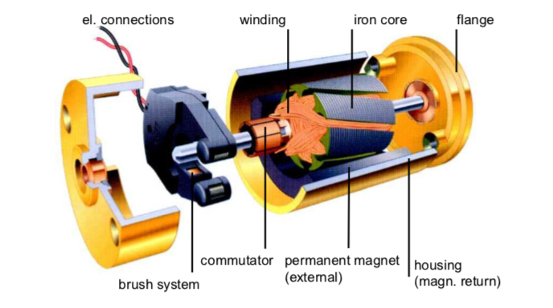
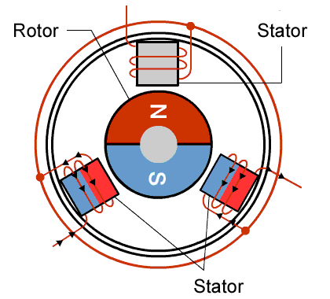
01
BLDC 모터 소개
BLDC MOTOR란?
BLDC(Brushless DC Electric) motor는 브러시가 없으면서 DC 전동기와 비슷한 출력 특성을 가지도록 설계된 모터이다.
자기센서를 모터에 내장하여 회전자가 만드는 회전자계를 검출하고, 이 전기신호를 고정자 코일에 전하여, 모터의 회전을 제어할 수 있게 하였으며, 자기센서로써 홀 소자를 사용한 것이 실용화 되어있다.

Slide 5
02
PARTS

Slide 6
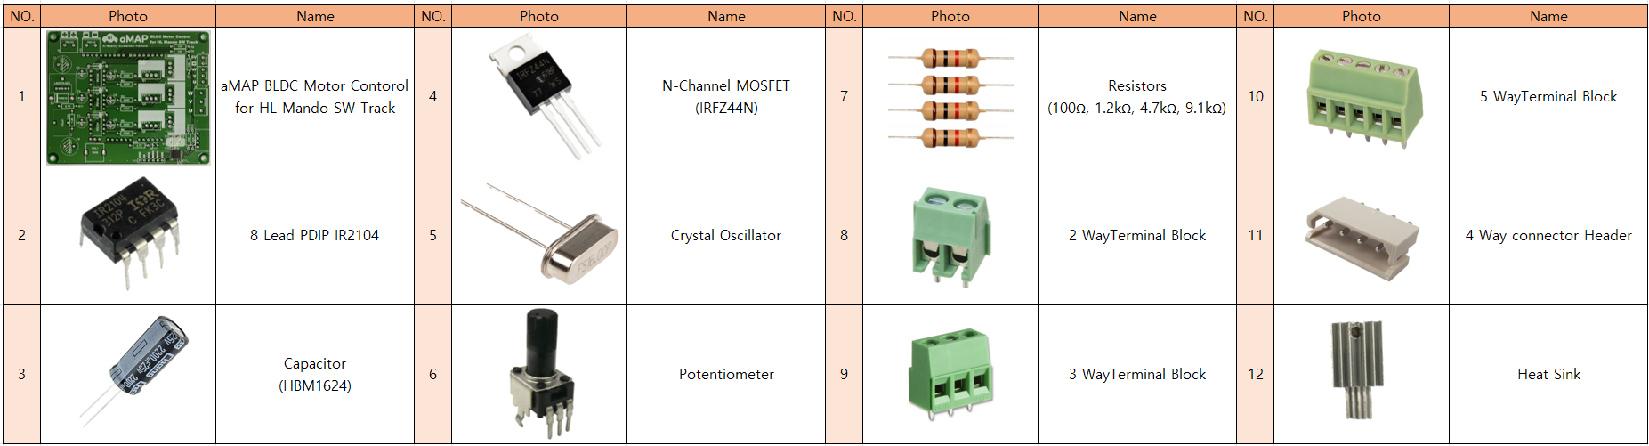
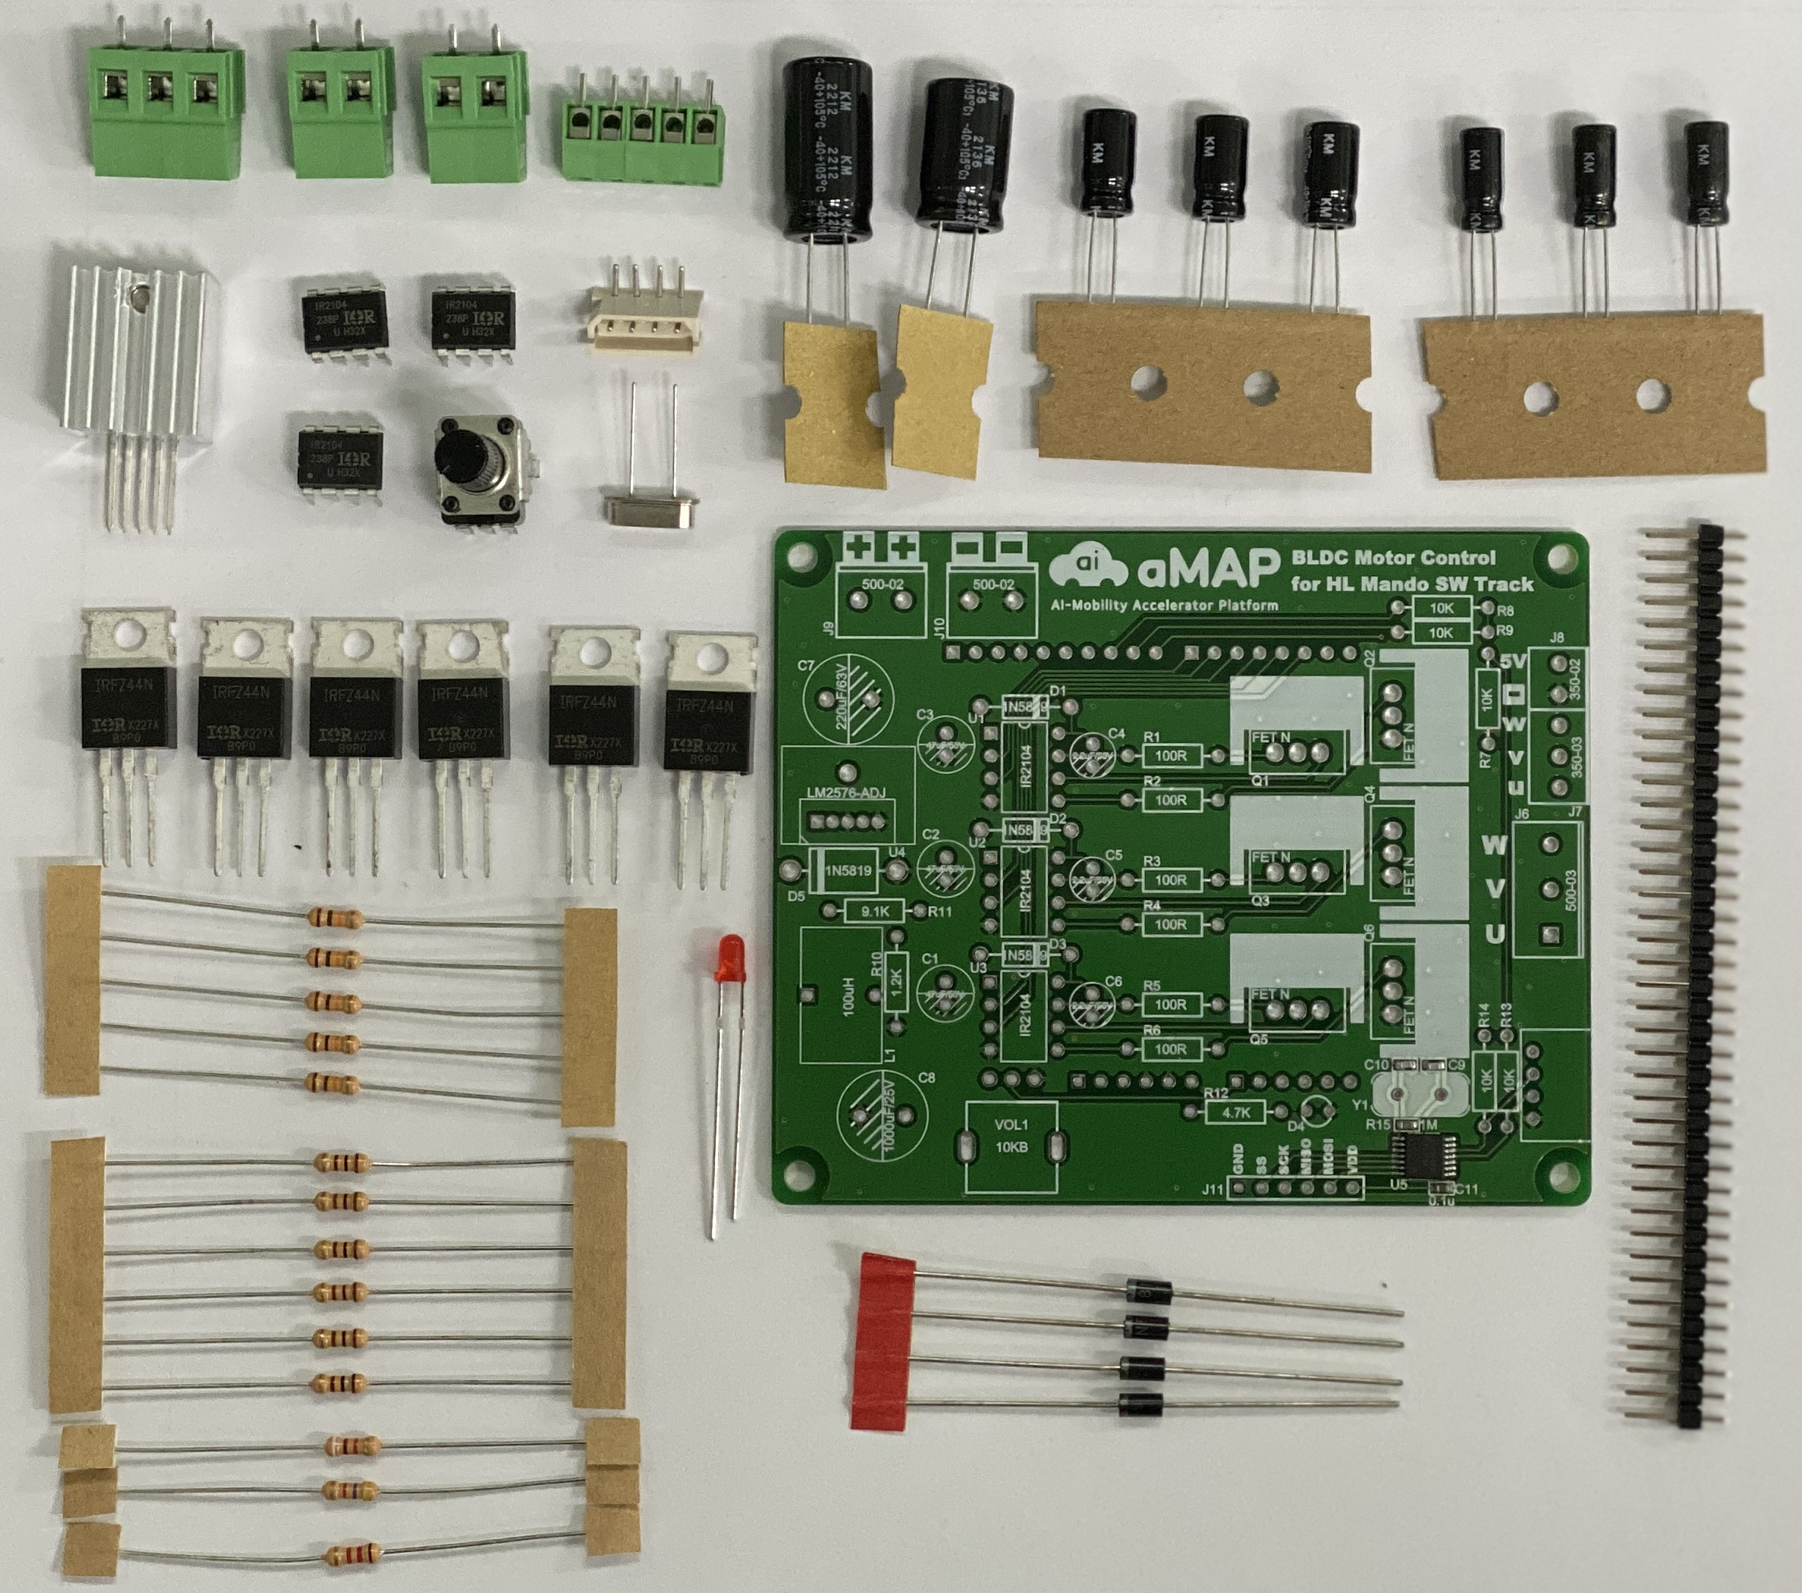
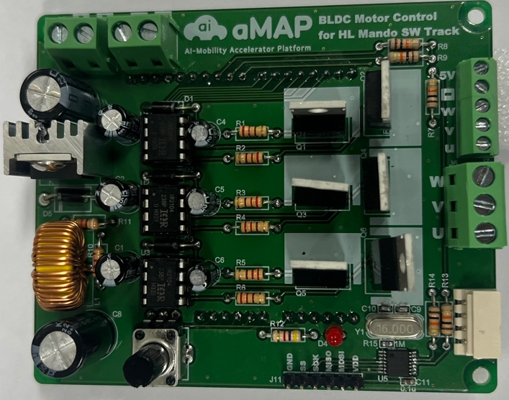
02
PARTS
PARTS CHART

Slide 7
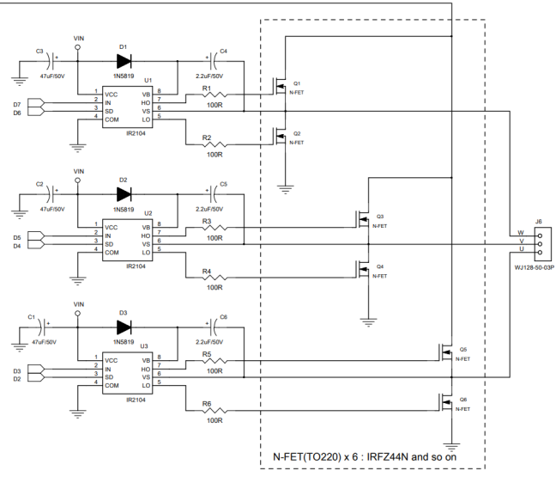
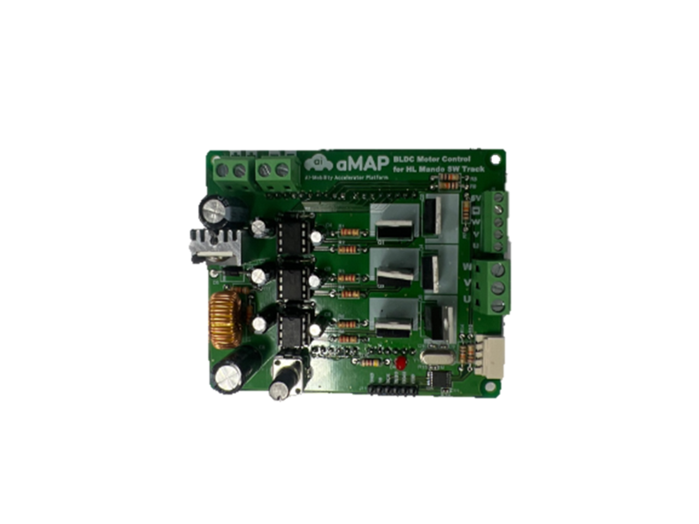

















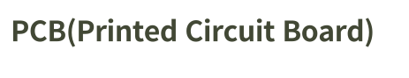
02
PARTS

Slide 8
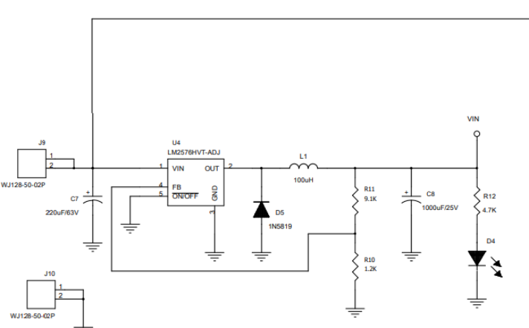













02
PARTS

Slide 9
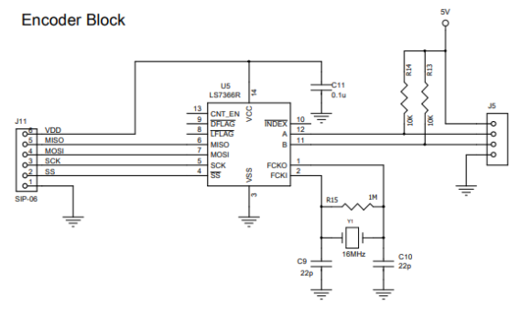







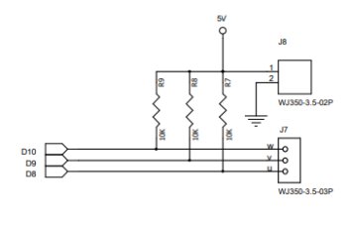




02
PARTS

Slide 10
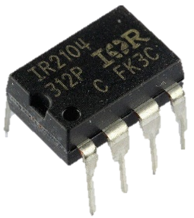
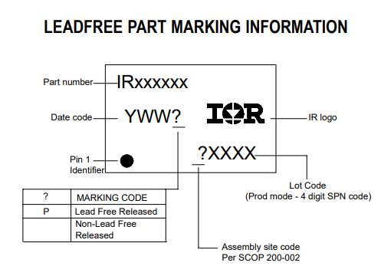
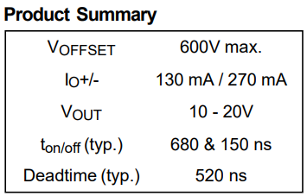
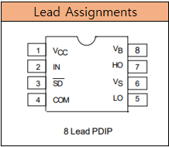
02
PARTS
IR2104
Infineon의 IR2104는 WJWJSDKQ 드라이버로서 주로 모터 제어, 전력변환, 반도체 스위칭 및 기타 전자 제품 어플리케이션에 사용
다중 출력 단자를 가지며, 각 출력 단자는 LOW-SIDE와 HIGH-SIDE 출력을 제어
과전류, 과열, 단락, 저전압 감지로 시스템을 안전하게 유지 및 부하에 대한 적절한 제어 신호 생성

Slide 11
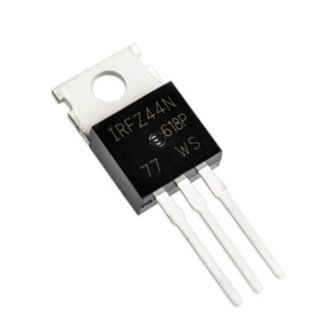
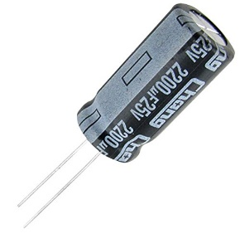
02
PARTS
MOSFET (IRFZ44N)
저항이 매우 낮고, 전압을 제어함으로써 전류를 스위칭 하여, 고전력 전자 회로에서 전원의 ON/OFF 스위칭에 사용
내부저항이 매우 낮아 전력 손실을 최소화하여 효율적인 전력변환에 사용
내부적으로 발열을 효과적으로 관리하여 안정적인 회로 구성
전압을 변환하고 조절하여 다양한 전자기기 및 시스템에 맞는 전압 공급 가능
Capacitor
전기 에너지 저장 및 방출하는 역할을 하여 안정적인 전원 제공
전기회로에서 노이즈와 전압변동을 완화하는 필터링 기능 제공
일정한 시간 지연을 생성하거나 시간 기반 기능을 수행하는 역할 제공하여 타이머, 클럭, 시간 지연 회로 등에 활용 가능

Slide 12
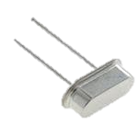
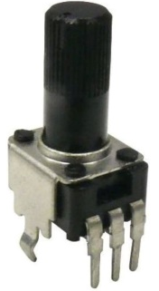
02
PARTS
Crystal Oscillator
정확한 주파수를 생성하는 역할을 함으로써, 클럭 신호 또는 정확한 타이밍 신호를 제공
크리스탈의 공진 특성을 활용하여 안정한 주파수 생성
전자 기기의 클럭 제너레이터, 디지털 시스템의 타이밍 신호 발생기, 무선 통신 시스템의 주파수 제어 등 다양한 응용 분야에 이용
Potentiometer
가변 저항기로, 저항값을 조절하여 전압이나 전류를 변화시키는 역할
세 개의 접점(시작점, 종단점, 연결점)으로 구성되어있으며, 시작점과 종단 점 사이에는 고정된 저항이 있어, 연결점의 위치를 변경하여 저항값 조절

Slide 13
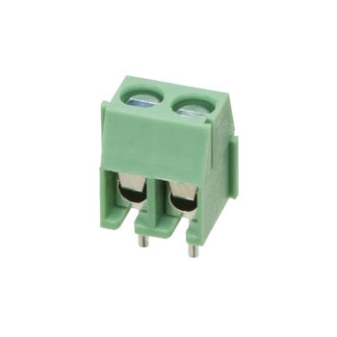
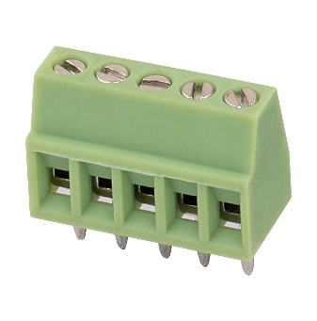
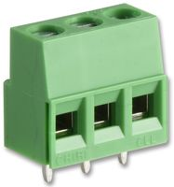
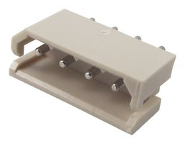
02
PARTS
Terminal Block
전기 및 전자회로에서 단자 연결을 위해 사용되는 기기로, 배선을 쉽게 연결하고 분리할 수 있는 풀러그 구조
여러 개의 연결 핀이나 단자를 한 곳에 모아두어 배선 관리와 정리에 용이
Potentiometer
신호 및 전원을 전달하고, 회로 간의 연결을 제공하여 다른 모듈 또는 외부 장치와의 통신 및 데이터 전송 가능
핀의 배치 및 간격이 일정하게 정렬되어 있어 연결된 모듈 및 장치 간의 신호 식별과 정확한 정렬을 가능케 함으로써, 신호 라인의 오류나 연결 부족을 방지

Slide 14


감사합니다.

